Slide 1
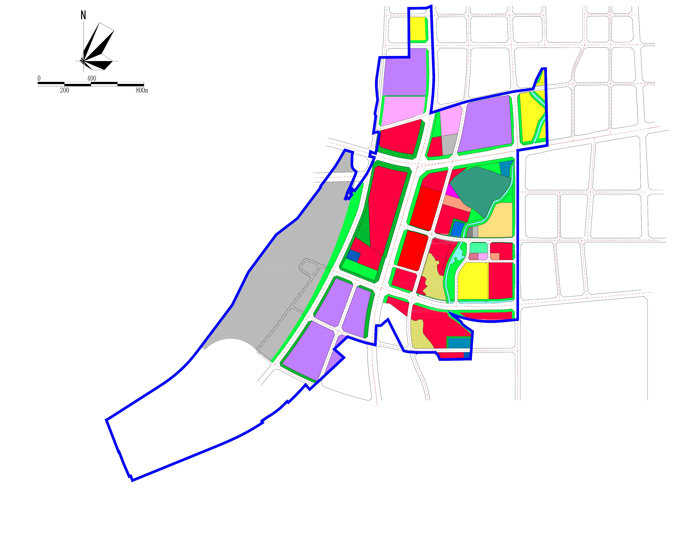
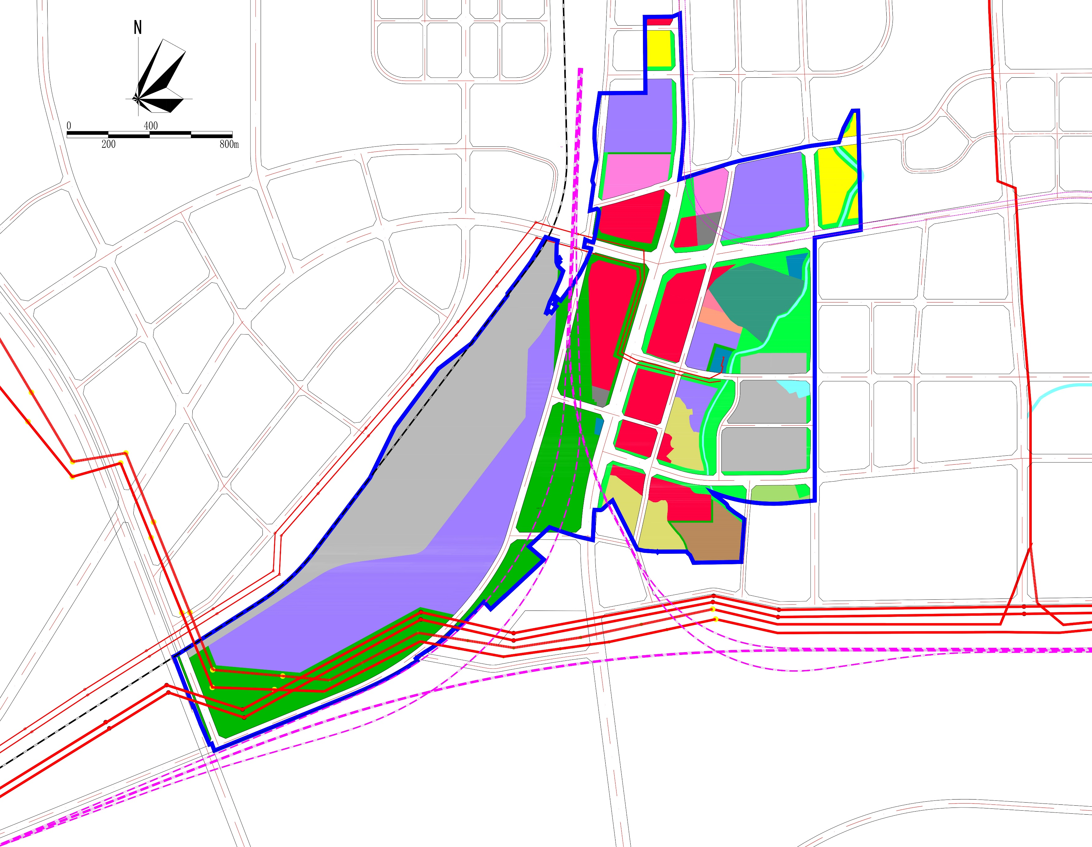
《铁路西站货运综合交通枢纽地区控制性详细规划（湛江西多式联运国际物流园）》（修编）草案批前公示
公示说明
调整前
调整后
根据《中华人民共和国城乡规划法》和《广东省城乡规划条例》的规定，现对《铁路西站货运综合交通枢纽地区控制性详细规划（湛江西多式联运国际物流园）》（修编）进行公示， 公开征询意见,欢迎广大市民参与。
一、规划基本情况
（一）规划背景：
为贯彻落实市委市政府的战略部署要求，西城片区作为四大重点开发片区之一，目前正谋划围绕西货站加快建设湛江西货站多式联运国际物流园（以下简称“物流园”） 。湛江西货站是合湛高铁、湛海高铁等多条高铁的交汇点，为对接铁路线与场站等重大工程，谋划场站周边物流园与先进制造园区，安排商贸、居住及配套公共服务功能，启动本次控规修编工作。
（二）申请调整地块：
本次控规修编范围北至志翔路，南至湛海铁路，西至湛江西货站，东至金园路。规划总用地面积约425.17公顷（6378亩）。
（三）功能定位
西部陆海新通道（湛江）创新发展示范区，联动陆海的枢纽物流与先进制造先导区。
（四）规划内容
（1）涉铁事项对接。规划对接湛海铁路、合湛高铁等铁路线与联络线线位，统筹沿线规划。对接湛江西货运站的站场方案，规划共建物流园，为公铁海多式联运基础设施预控空间。
（2）道路交通规划。与周边交通规划对接，增加湖光快线西延线，作为公铁海多式联运的重要疏港道路。规划站东路，用于共建物流园货运集散。设置规划横路，作为未来配套先进制造园区的主要通道。
（3）用地布局调整。疏港大道以西以铁路站场开发、物流仓储为主；沿疏港大道两侧，布局商贸与重要公共服务设施；在金园路西侧，规划留白用地，为产业招商预留弹性；在湖光快线以北，设置部分配套居住功能。
（4）配套设施调整。协调220kv志满至湛江北牵引线路、220kv湛霞线解口入港城站送电线路、110kv志满至商贸城高压线等高压走廊。优化垃圾转运站位置，协调污水处理设施。
二、公告说明
(一)公示期限：2023年11月6日至2023年12月5日(公示时间为30天)；
(二)公示方式：地块现场和湛江市麻章区人民政府网站；
(三)反馈方式：
1、信函反馈:请至件湛江市麻章区瑞云中路72号麻章区自然资源局(邮编 524094，办公电话2707811)；
2、网络反馈：请发送邮件到我局批前公示意见反馈邮箱 (zjsmzqzrzyj@163.com)
(四)反馈须知：
1、有效反馈期限：信件邮戳日或电子邮件提交时间不应超过反馈期限最后 一天的24:00，逾期视为无效意见。
2、反馈需知：反馈意见必须注明规划名称及真实姓名、联系电话、联系地址、邮政编码，如反馈信息不准确、不完整，导致无法核实有关情况的视为无效。
地铁2号线
站前货运专用道
新城南路
站前货运专用道
新城南路
志满路
湖光快线西延线
志满路
湖光快线
金园路
湖光快线
金园路
疏港大道
疏港大道
湛江西货运站
湛江西货运站
站东路
规划横路
110kv志满至商贸城高压线
220kv湛霞线解口入港城站送电线路
湛江北至湛江西右联络线
现状220kv线路
湛江西至湛海高铁右联络线
湛海高铁
湛江北至湛江西左联络线
湛江西至湛海高铁左联络线
图例
二类居住用地
商业用地
交通枢纽用地
环卫用地
村庄建设用地
现状铁路线
行政办公用地
一类工业用地
交通场站用地
消防用地
特殊用地
规划铁路线
文化设施用地
留白用地
社会停车场用地
公园绿地
水域
规划高压线
医疗卫生用地
物流仓储用地
供电用地
防护绿地
农林用地
修编范围
调整前用地汇总表
调整后用地汇总表
用地代码 |  |  | 用地名称 | 用地面积(hm²) | 占国土空间比例（%）
一级类 | 二级类 | 三级类
7 |  |  | 居住用地 | 20.57 | 4.84
 | 701 | 70102 | 二类城镇住宅用地 | 14.14 | 3.33
 | 703 |  | 农村宅基地 | 6.43 | 1.51
8 |  |  | 公共管理与公共服务用地 | 17.56 | 4.13
 | 801 |  | 机关团体用地 | 0.54 | 0.13
 | 803 |  | 文化用地 | 1.70 | 0.40
 | 804 | 80405 | 中小学用地 | 5.08 | 1.19
 | 805 |  | 体育用地 | 1.01 | 0.24
 | 806 |  | 医院用地 | 8.88 | 2.09
 | 807 |  | 社会福利用地 | 0.35 | 0.08
9 |  |  | 商业服务业设施用地 | 61.73 | 14.52
 | 901 |  | 商业用地 | 61.73 | 14.52
11 |  |  | 物流仓储用地 | 44.63 | 10.50
 | 1101 | 110101 | 一类物流仓储用地 | 44.63 | 10.50
12 |  |  | 交通运输用地 | 130.55 | 30.71
 | 1207 |  | 城镇道路用地 | 66.06 | 15.54
 | 1208 | 120801 | 对外交通场站用地 | 62.34 | 14.66
 |  | 120802 | 公共交通场站用地 | 0.30 | 0.07
 |  | 120803 | 社会停车场用地 | 1.85 | 0.44
13 |  |  | 公用设施用地 | 3.00 | 0.71
 | 1303 |  | 供电用地 | 0.86 | 0.20
 | 1309 |  | 环卫用地 | 0.93 | 0.22
 | 1310 |  | 消防用地 | 1.21 | 0.28
14 |  |  | 绿地与开敞空间用地 | 48.02 | 11.29
 | 1401 |  | 公园绿地 | 32.61 | 7.67
 | 1402 |  | 防护绿地 | 15.41 | 3.62
15 | 1501 |  | 军事设施用地 | 10.23 | 2.41
17 | 1701 |  | 河流水面 | 3.29 | 0.77
控规未覆盖面积 |  |  |  | 85.59 | 20.13
总用地面积 |  |  |  | 425.17 | 100.00
用地代码 |  |  | 用地名称 | 用地面积(hm²) | 占国土空间比例（%）
一级类 | 二级类 | 三级类
1 |  |  | 耕地 | 2.05 | 0.48
7 |  |  | 居住用地 | 18.65 | 4.39
 | 701 | 70102 | 二类城镇住宅用地 | 8.01 | 1.88
 | 703 |  | 农村宅基地 | 10.64 | 2.50
8 |  |  | 公共管理与公共服务用地 | 10.40 | 2.45
 | 801 |  | 机关团体用地 | 0.54 | 0.13
 | 803 |  | 文化用地 | 1.35 | 0.32
 | 806 | 80601 | 医院用地 | 8.51 | 2.00
9 |  |  | 商业服务业设施用地 | 37.72 | 8.87
 | 901 |  | 商业用地 | 37.72 | 8.87
10 |  |  | 工矿用地 | 6.00 | 1.41
 |  | 100101 | 一类工业用地 | 6.00 | 1.41
11 |  |  | 物流仓储用地 | 89.15 | 20.97
 | 1101 | 110101 | 一类物流仓储用地 | 89.15 | 20.97
12 |  |  | 交通运输用地 | 138.57 | 32.59
 | 1207 |  | 城镇道路用地 | 68.06 | 16.01
 | 1208 | 120801 | 对外交通场站用地 | 68.70 | 16.16
 |  | 120802 | 公共交通场站用地 | 0.31 | 0.07
 |  | 120803 | 社会停车场用地 | 1.81 | 0.43
13 |  |  | 公用设施用地 | 2.03 | 0.48
 | 1303 |  | 供电用地 | 0.90 | 0.21
 | 1309 |  | 环卫用地 | 0.27 | 0.06
 | 1310 |  | 消防用地 | 0.86 | 0.20
14 |  |  | 绿地与开敞空间用地 | 89.43 | 21.03
 | 1401 |  | 公园绿地 | 29.05 | 6.83
 | 1402 |  | 防护绿地 | 60.38 | 14.20
15 | 1501 |  | 军事设施用地 | 10.23 | 2.41
16 |  |  | 留白用地 | 17.94 | 4.22
17 | 1701 |  | 河流水面 | 3.00 | 0.71
总用地面积 |  |  |  | 425.17 | 100.00
湛江市麻章区自然资源局
2023年11月6日

